Slide 1
Semantisatieverhaal:
Ik heb eergisteren pas een kerstboom gekocht. Oorspronkelijk of in het begin was mijn idee om er geen te kopen omdat ik het te duur vond. Alles is duurder geworden, en de meningen zijn verdeeld over hoe je zuiniger kunt leven. Als de meningen verdeeld zijn, dan denkt iedereen er anders over. Geen kerstboom kopen scheelt geld, toch zo’n minimaal 20 euro. Minimaal betekent niet minder dan. Je kunt als je geen kerstboom koopt, dus minimaal zo’n 20 euro in je portemonnee houden. En het fijn hebben met kerst hangt niet af van of je een kerstboom in huis hebt. Afhangen van betekent bepaald worden door. Toch koos ik uiteindelijk wel voor een kerstboom. Ik ben naar een boerderij gegaan waar kerstbomen werden verkocht. Achter de boerderij was een veld met kerstbomen. De hele zone of het gebied stond vol met kerstbomen. Ze hadden het gezellig gemaakt met lampjes en muziek. Die muziek stond wel heel erg hard. Misschien heeft dat wel overlast gegeven voor de buren. Overlast betekent iets wat vervelend is. Ik heb een kerstboom uitgezocht en nu staat hij in mijn huis. Tot de kerstdagen voorbij zijn. Dan gaat de kerstboom weer weg. Sommige mensen steken de kerstboom in de fik op straat. Dat is hartstikke illegaal! Dat is verboden. En heel gevaarlijk. Er kan een grote brand ontstaan. De mensen die er bij staan te kijken, de toeschouwers, kunnen zwaargewond raken als het mis gaat, en het geeft ontzettend veel troep. Zwaargewond ben je als je heel erg gewond bent en snel hulp nodig hebt. Daarom heeft de overheid afspraken gemaakt met de steden. De overheid bestaat uit de leiders van een land en alle mensen die ervoor werken. De kerstbomen worden netjes door een vuilniswagen opgehaald in januari. Wel zo veilig.
A
Notes:
Woordenoverzicht
oorspronkelijk: in het begin
de meningen zijn verdeeld: iedereen denkt er anders over
illegaal: verboden
de overlast: iets wat vervelend is
zwaargewond: als je heel erg gewond bent en snel hulp nodig hebt
afhangen van: bepaald worden door
de zone: het gebied
de overheid: de leiders van een land en alle mensen die ervoor werken
de toeschouwer: iemand die kijkt naar wat er gebeurt
minimaal: niet minder dan

Slide 2
Gerarda Das
Marjan ter Harmsel
Mandy Routledge
Francis Vrielink
Week 51 – 20 december 2022
Niveau A

Slide 3
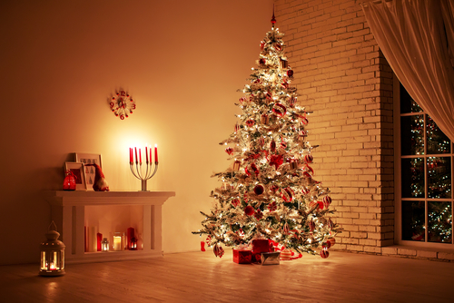
oorspronkelijk

Slide 4
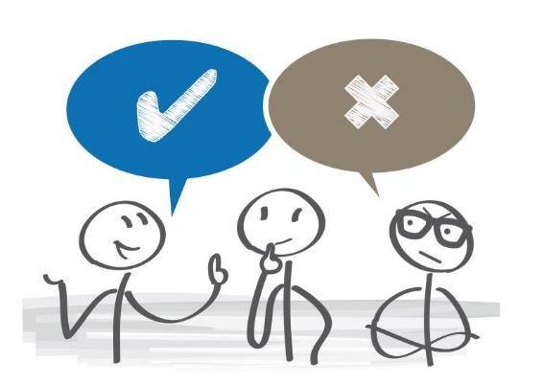
de meningen zijn verdeeld

Slide 5
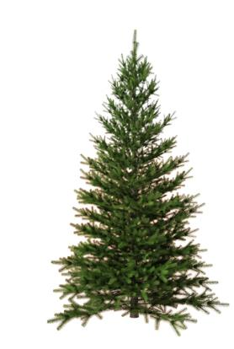
minimaal
100 euro
90 euro
80 euro
70 euro
60 euro
50 euro
40 euro
30 euro
20 euro
10 euro

Slide 6
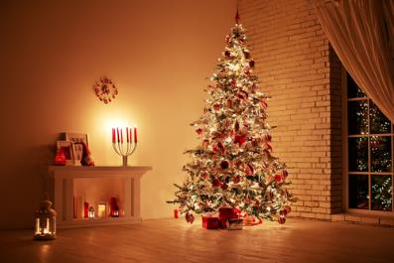
afhangen van

Slide 7
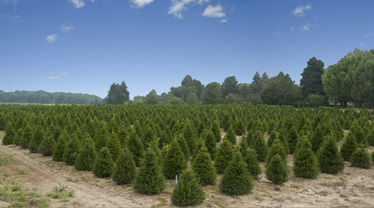
de zone

Slide 8
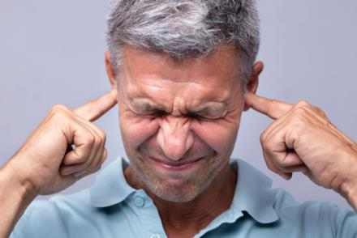
de overlast

Slide 9
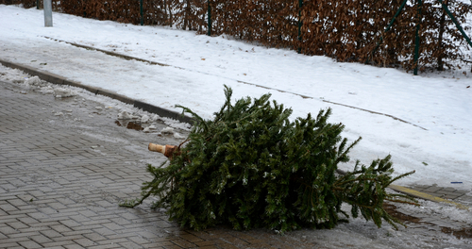
illegaal

Slide 10
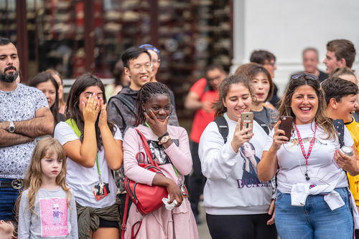
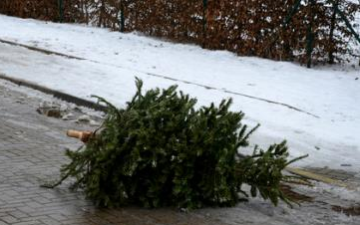
de toeschouwer

Slide 11
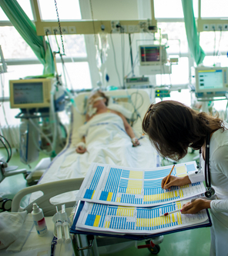
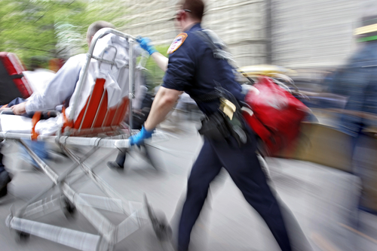
zwaargewond

Slide 12
de overheid

Slide 13
Op de woordmuur:

Slide 14
de meningen
de meningen
zijn verdeeld
zijn gelijkgestemd
= iedereen denkt er anders over
Ik vind geen kerstboom kopen een goed idee, maar daar zijn de meningen over verdeeld.
= iedereen heeft eenzelfde opvatting of visie
De meningen zijn gelijkgestemd over hoe ze graag met elkaar willen omgaan in de klas.

Slide 15
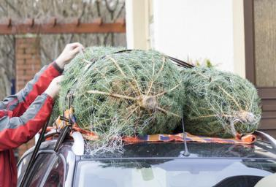
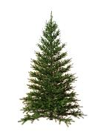
minimaal
maximaal
= niet minder dan
Een kerstboom kost minimaal 20 euro.
= niet meer dan
Er kunnen maximaal 2 kerstbomen op mijn auto.
100 euro
90 euro
80 euro
70 euro
60 euro
50 euro
40 euro
30 euro
20 euro
10 euro

Slide 16
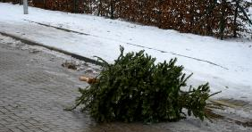
legaal
illegaal
= wat in een regel van de overheid is vastgelegd
Als je een rijbewijs hebt kun je legaal autorijden.
= verboden, het mag niet volgens de wet
Je kerstboom op straat verbranden is illegaal.

Slide 17
Oorspronkelijk was het idee om geen kerstboom te kopen. Maar uiteindelijk heb ik er toch eentje gekocht.
uiteindelijk
= op het eind
oorspronkelijk
= in het begin

Slide 18
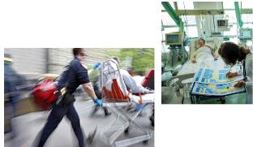
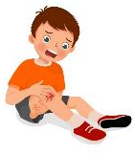
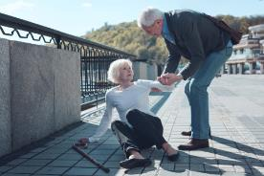
De toeschouwers kunnen zwaargewond raken als het mis gaat.
zwaargewond
lichtgewond
= als je heel erg gewond bent en snel hulp nodig hebt
ongedeerd
= met een of meer wonden
= zonder verwondingen

Slide 19
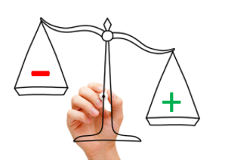
Het fijn hebben met kerst hangt niet af van of je een kerstboom in huis hebt. Ik heb besloten dat kerst sowieso een fijne tijd is! Met of zonder kerstboom.
besloten
afhangen
van
= het is bepaald
de
mogelijkheid
= bepaald worden door
= iets wat kan

Slide 20
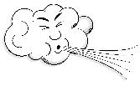
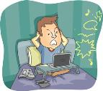
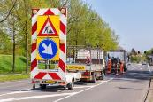
de overlast
= iets wat heel vervelend is
wind-overlast
geluids-overlast
verkeers-overlast
water-overlast

Slide 21
de overheid
= de leiders van een land en alle mensen die ervoor werken
alle mensen die ervoor werken

Slide 22
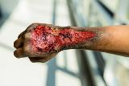
de verwonding
de toeschouwer
= iemand die kijkt naar wat er gebeurt
de gebeurtenis

Slide 23
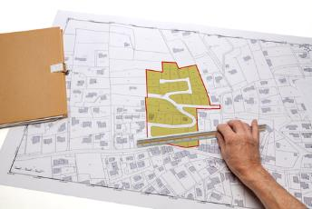
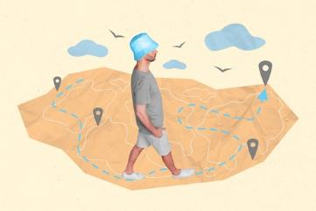
de grens
de zone
= het gebied
de route
de kaart

